Slide 1

Probabilidades
Estadística Descriptiva

Slide 2
¿Qué es la probabilidad?
La probabilidad es una medida de la certidumbre asociada a un suceso o evento futuro y suele expresarse como un número entre 0 y 1 (o entre 0 % y 100 %). [Fuente: Wikipedia]
Medida de la certidumbre
Es una manera de dimensionar en qué medida es posible que ocurra algo.
Suceso o evento futuro
Algo que podría ocurrir.
La idea de probabilidad está estrechamente ligada a la idea de azar. No tiene sentido medir qué tan posible es que ocurra algo que sabemos cómo ocurrirá.
Estudiar y conocer las probabilidades nos permite comprender el azar, algo necesario para la toma de decisiones.
Notes:
2

Slide 3
¿Qué es la probabilidad?
Permite calcular por ejemplo, qué tan posible es:
Obtener un 3 cuando se lanza un dado.
Obtener un número par cuando se lanza un dado
Ganar el Kino
Que llueva mañana
Que la ampolleta que compré, falle en un año.
La lista anterior corresponde a una serie de sucesos, es decir, eventos que podrían ocurrir, notar que algunos tienen más posibilidades de ocurrir que otros.
Por ejemplo, ¿Qué es más probable?
Opción 1: Obtener un 3 cuando se lanza un dado
Opción 2: Obtener un número par cuando se lanza un dado
¿De qué depende que un suceso sea más probable que otro?
Notes:
3

Slide 4
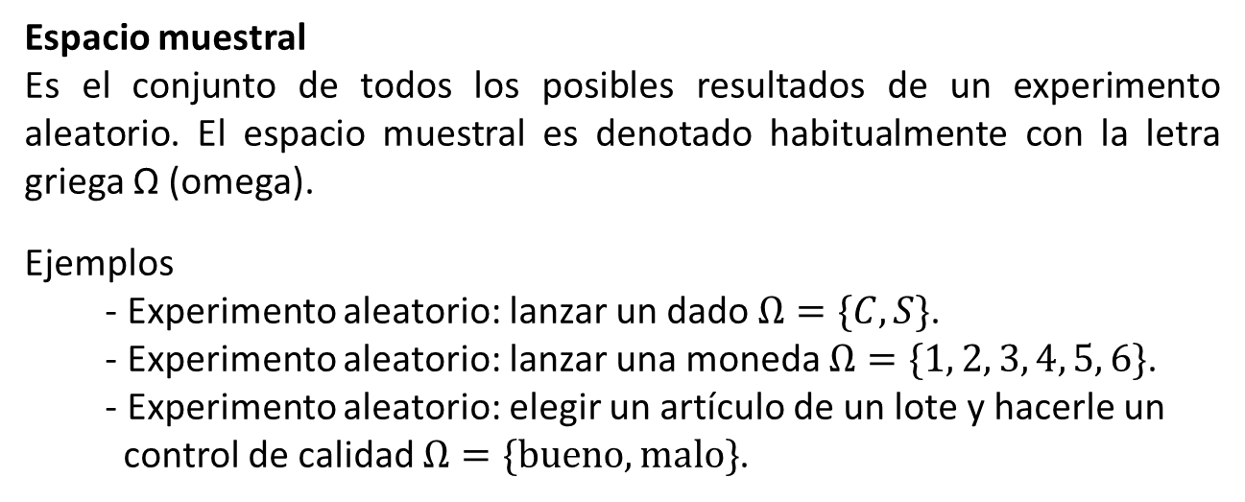
Conceptos Básicos
Experimento aleatorio
Es un experimento cuyo resultado no se puede predecir al repetirlo en las mismas condiciones; en caso contrario, diremos que es determinista.
Ejemplos: lanzar un dado, lanzar una moneda, elegir un artículo en una línea de producción, etc.
Espacio muestral
Es el conjunto de todos los posibles resultados de un experimento aleatorio. El espacio muestral es denotado habitualmente con la letra griega Ω (omega).
Ejemplos
- Experimento aleatorio: lanzar un dado $Ω=\{C, S\}$.
- Experimento aleatorio: lanzar una moneda $Ω=\{1, 2, 3, 4, 5, 6\}$.
- Experimento aleatorio: elegir un artículo de un lote y hacerle un control de calidad $Ω=\{bueno, malo\}$.
Notes:
4

Slide 5
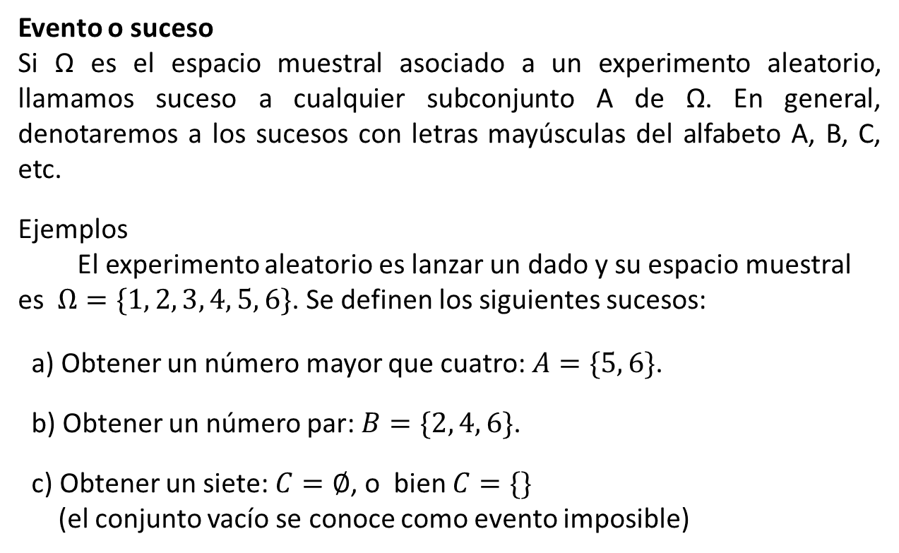
Conceptos Básicos
Evento o suceso
Si Ω es el espacio muestral asociado a un experimento aleatorio, llamamos suceso a cualquier subconjunto A de Ω. En general, denotaremos a los sucesos con letras mayúsculas del alfabeto A, B, C, etc.
Ejemplos
El experimento aleatorio es lanzar un dado y su espacio muestral es $Ω=\{1, 2, 3, 4, 5, 6\}$. Se definen los siguientes sucesos:
a) Obtener un número mayor que cuatro: $A=\{5, 6\}$.
b) Obtener un número par: $B=\{2, 4, 6\}$.
c) Obtener un siete: $C=∅$, o bien $C=\{\}$
(el conjunto vacío se conoce como evento imposible)

Slide 6
Ejercicios
Determine cuales de los siguientes experimentos son aleatorios.
a) Sacar al azar una bola de una urna que contiene bolas de color negro, azul y rojo, para determinar el color de la bola elegida.
b) Elección al azar, de dos representantes de los empleados para integrar un comité de bienestar.
c) Lanzamiento de un proyectil con cierta velocidad para determinar la distancia recorrida.
Respuesta: es un experimento aleatorio.
Respuesta: es un experimento aleatorio.
Respuesta: no es un experimento aleatorio.
Notes:
6

Slide 7
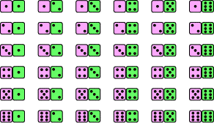
Ejercicios
En un experimento aleatorio se lanzan dos monedas al aire. Determine el conjunto de resultados que se pueden obtener, es decir, el espacio muestral
Ω= {(c,c);(c,s);(s,c);(s,s)}
En un experimento aleatorio se lanzan dos dados (cuyas caras son numeradas del 1 al 6). Determine el conjunto de resultados que se pueden obtener, es decir, el espacio muestral.
=
Notes:
7

Slide 8
En el experimento aleatorio anterior (lanzamiento de dos dados). Determine el suceso o evento A, que representa “la suma de los números es siete”.
A= {(1,6); (2,5); (3,4); (4,3); (5,2); (6,1)}
Notes:
8

Slide 9
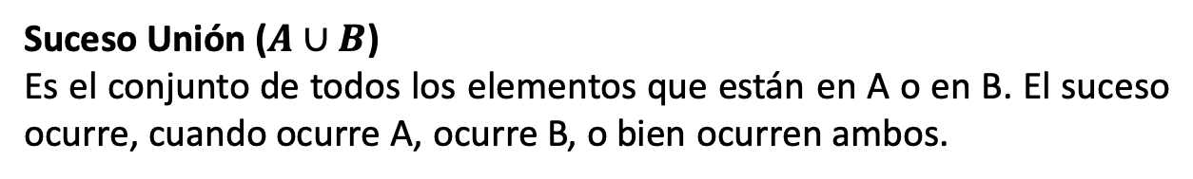
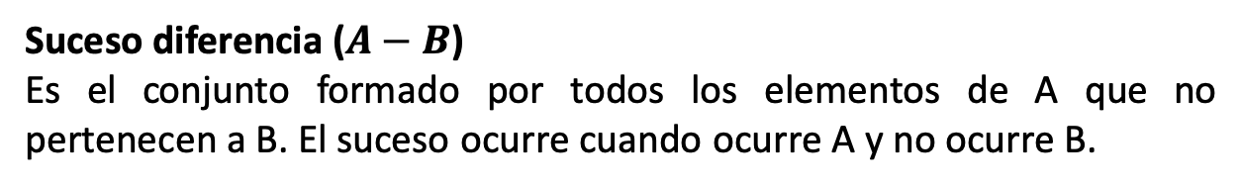
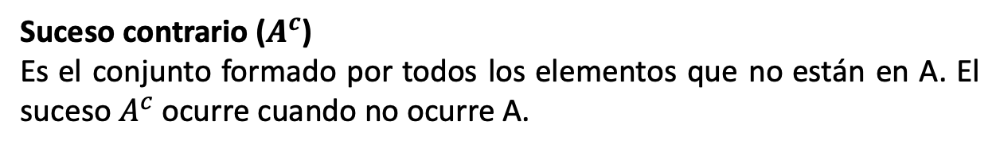
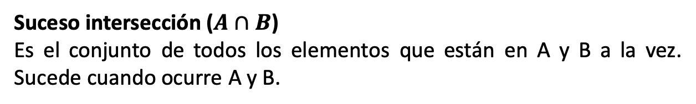
Tipos de sucesos o eventos
Suceso Unión ($A∪B$)
Es el conjunto de todos los elementos que están en A o en B. El suceso ocurre, cuando ocurre A, ocurre B, o bien ocurren ambos.
Suceso intersección ($A∩B$)
Es el conjunto de todos los elementos que están en A y B a la vez. Sucede cuando ocurre A y B.
Suceso contrario ($A^{c}$)
Es el conjunto formado por todos los elementos que no están en A. El suceso $A^{c}$ ocurre cuando no ocurre A.
Suceso diferencia ($A−B$)
Es el conjunto formado por todos los elementos de A que no pertenecen a B. El suceso ocurre cuando ocurre A y no ocurre B.
Notes:
9

Slide 10

Tipos de sucesos o eventos
La siguiente tabla muestra el sexo y estado civil de los integrantes de un club deportivo.
Cuenta de Sexo | Sexo
Estado Civil | Hombre | Mujer | Total general
Casado | 20 | 60 | 80
Soltero | 25 | 15 | 40
Total general | 45 | 75 | 120
Se definen los sucesos:
A = Ser hombre.
B = Estar casado.
Se pide redactar:
Suceso intersección ($A∩B$):
Ser hombre y estar casado
¿Podrías decir, observando la tabla, cuantas personas pertenecen al suceso intersección?
20
Notes:
10

Slide 11

Tipos de sucesos o eventos
La siguiente tabla muestra el sexo y estado civil de los integrantes de un club deportivo.
Cuenta de Sexo | Sexo
Estado Civil | Hombre | Mujer | Total general
Casado | 20 | 60 | 80
Soltero | 25 | 15 | 40
Total general | 45 | 75 | 120
Se definen los sucesos:
A = Ser hombre.
B = Estar casado.
Se pide redactar:
Suceso Unión ($A∪B$):
Ser hombre o estar casado
¿Podrías decir, observando la tabla, cuantas personas pertenecen al suceso unión?
105
Notes:
11

Slide 12

Tipos de sucesos o eventos
La siguiente tabla muestra el sexo y estado civil de los integrantes de un club deportivo.
Cuenta de Sexo | Sexo
Estado Civil | Hombre | Mujer | Total general
Casado | 20 | 60 | 80
Soltero | 25 | 15 | 40
Total general | 45 | 75 | 120
Se definen los sucesos:
A = Ser hombre.
B = Estar casado.
Se pide redactar:
Suceso diferencia ($A−B$):
Ser hombre y no estar casado
¿Podrías decir, observando la tabla, cuantas personas pertenecen al suceso diferencia?
25
Notes:
12

Slide 13

Tipos de sucesos o eventos
La siguiente tabla muestra el sexo y estado civil de los integrantes de un club deportivo.
Cuenta de Sexo | Sexo
Estado Civil | Hombre | Mujer | Total general
Casado | 20 | 60 | 80
Soltero | 25 | 15 | 40
Total general | 45 | 75 | 120
Se definen los sucesos:
A = Ser hombre.
B = Estar casado.
Se pide redactar:
Suceso contrario ($B^{c}$):
No estar casado
¿Podrías decir, observando la tabla, cuantas personas pertenecen al suceso contrario?
40
Notes:
13

Slide 14
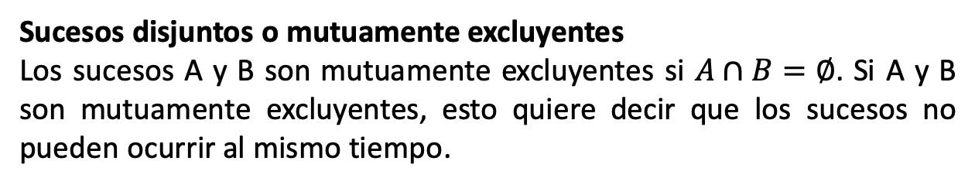
Tipos de sucesos o eventos
Sucesos disjuntos o mutuamente excluyentes
Los sucesos A y B son mutuamente excluyentes si $A∩B=∅$. Si A y B son mutuamente excluyentes, esto quiere decir que los sucesos no pueden ocurrir al mismo tiempo.
Ejemplo: En un experimento aleatorio se lanza un dado y una moneda.
Determine el espacio muestral.
b) Exprese explícitamente los siguientes sucesos.
A = Aparece una cara y un número par.
B = Aparece un número impar.
C = Aparece sello o un número par.
¿Cuáles de los sucesos o eventos A, B y C son mutuamente excluyentes?
Notes:
14

Slide 15
Determine el espacio muestral.
Ω= {(1,c);(2,c);(3,c);(4,c);(5,c);(6,c);(1,s);(2,s);(3,s);(4,s);(5,s);(6,s)}
Exprese explícitamente los siguientes sucesos.
A = Aparece una cara y un número par.
A = {(2,c);(4,c);(6,c)}
B = Aparece un número impar.
B = {(1,c);(3,c);(5,c);(1,s);(3,s);(5,s)}
C = Aparece sello o un número par.
C = {(2,c);(4,c);(6,c);(1,s);(2,s);(3,s);(4,s);(5,s);(6,s)}
¿Cuáles de los sucesos o eventos A, B y C son mutuamente excluyentes?
A y B son mutuamente excluyentes, ya que no tienen elementos comunes.
Notes:
15

Slide 16
Definición Clásica de Probabilidad
En un experimento aleatorio con un número finito de resultados equiprobables (tienen la misma posibilidad de ocurrir), diremos que la probabilidad de un suceso A es el cociente entre el número de casos favorables al suceso y el número de casos posibles, es decir
Nº de casos favorables =
Nº de casos posibles o totales
P(A)=
=
#A
#Ω
Observación Importante: 0 ≤ P(A) ≤ 1
La probabilidad es entonces un número entre 0 y 1 (0% y 100%) que indica las posibilidades de ocurrencia que tiene un suceso o evento cuando se realiza un experimento aleatorio.
Notes:
16

Slide 17
Propiedades
Probabilidad de un suceso imposible
Sea A un suceso imposible de Ω, es decir, A = Ø. Entonces diremos que
P(A) = P(Ø) = 0.
Probabilidad del complemento
La probabilidad del complemento A^{c} del suceso A es
P(A^{c}) = 1 – P(A)

Slide 18
Propiedades
Probabilidad de la unión
Si A y B son dos sucesos, la probabilidad de la unión es
P(A U B) = P(A) + P(B) – P(A ∩ B)
Observación
Si los sucesos A y B son mutuamente excluyentes, la probabilidad de la unión es simplemente
P(A U B) = P(A) + P(B)
ya que A ∩ B = Ø.

Slide 19
Propiedades
Probabilidad de la intersección
Si A y B son dos sucesos, la probabilidad de la intersección es:
P(A ∩ B) = P(A) ∙ P(B)
si los sucesos A y B, son independientes.
Observación
Dos sucesos son independientes entre sí, si la ocurrencia de uno de ellos no afecta el que pueda producirse el otro. Por ejemplo, el suceso estatura de los alumnos de una clase y el color del pelo son independientes, ya que la estatura de un alumno no va a influir en el color de su cabello, ni viceversa.

Slide 20
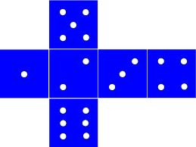
Ejemplo
En un experimento aleatorio se lanza un dado y se definen los sucesos A = El número que resulta es par; B = El número que resulta es mayor que cuatro.
Determine la probabilidad de que el número sea par.
Los resultados posibles son 6:
Los casos favorables son 3:
P(A) = 3/6 = 1/2
La probabilidad de que al lanzar un dado salga un número par es de un 50%.

Slide 21
Determine la probabilidad de que el número sea mayor que cuatro.
Los resultados posibles son 6:
Los casos favorables son 2:
P(B) = 2/6 = 1/3
La probabilidad de que al lanzar un dado salga un número mayor que cuatro es de un 33,3%.

Slide 22
Determine la probabilidad que el número que sea par o mayor que cuatro.
P(A U B) = P(A) + P(B) – P(A ∩ B)
= 1/2 + 1/3 - 1/6
= 2/3
La probabilidad de que al lanzar un dado salga un número par o mayor que cuatro es de un 66,7%.

Slide 23
Probabilidad condicionada
Ocurre con frecuencia que la probabilidad de un suceso se ve afectada por el conocimiento de otro evento, cuyo resultado influye en el primero. Esta idea conduce al concepto de la probabilidad condicional de eventos, que se define como
La probabilidad del suceso A dado que ocurrió el suceso B.

Slide 24
Ejercicios de Probabilidades
En un club deportivo, se obtuvieron los siguientes datos de sus socios en relación al sexo y estado civil. Los datos se presentan en la siguiente tabla:
Si se selecciona a un socio al azar, determine la probabilidad de que:
Sea un hombre.
El elegido sea mujer y soltera.
Sea casado o una mujer.
Si el socio es casado, sea hombre.
El socio sea mujer, dado que es soltera.
Cuenta de Sexo | Sexo
Estado Civil | Hombre | Mujer | Total general
Casado | 20 | 60 | 80
Soltero | 25 | 15 | 40
Total general | 45 | 75 | 120

Slide 25
Sean los sucesos o eventos:
A = El socio sea hombre.
B = El socio sea mujer.
C = El socio sea casado.
D = El socio sea soltero.
Sea un hombre.
P(A) = 45/120 = 0,375
La probabilidad de que sea hombre es de un 37,5%.

Slide 26
El elegido sea mujer y soltera.
P(B ∩ D) = 15/120 = 0,125
La probabilidad de que el socio sea mujer y soltera es de un 12,5%.
Sea casado o una mujer.
P(C U B) = P(C) + P(B) - P(C ∩ B) = 80/120 + 75/120 – 60/120 = 0,792
La probabilidad de que sea casado o una mujer es de un 79,2%.

Slide 27
Si el socio es casado, sea hombre.
P( A / C ) = P(A ∩ C) / P(C) = 20/80 = 0,25
La probabilidad de que el socio sea hombre, dado que es casado es de un 25%.
El socio sea mujer, dado que es soltera.
P(B / D ) = P(B ∩ D) / P(D) = 15/40 = 0,375
La probabilidad de que el socio sea mujer, dado que es soltera es de un 37,5%.

Slide 28
En una institución de Educación Superior, se obtuvieron los siguientes datos de sus alumnos en relación a la carrera que estudian y la comuna de residencia. Los datos se presentan en la siguiente tabla:
Si se selecciona a un estudiante al azar, determine la probabilidad de que:
Estudie Ingeniería en Administración Turística.
El elegido es de Ingeniería en Informática y no viva en Estación Central.
Sea de La Florida o Puente Alto.
Si el alumno estudia Ingeniería en Administración, sea de Puente Alto.
El alumno estudie Ingeniería en Informática, dado que vive en La Florida.
Cuenta de ID Alumno | Comuna de Residencia
Carrera | Estación Central | La Florida | Puente Alto | Total general
Administración Turística | 84 | 186 | 109 | 379
Ingeniería en Administración | 364 | 723 | 410 | 1497
Ingeniería en Informática | 153 | 258 | 213 | 624
Total general | 601 | 1167 | 732 | 2500

Slide 29
Sean los sucesos o eventos:
T = El alumno estudia Administración Turística.
A = El alumno estudia Ingeniería en Administración.
I = El alumno estudia Ingeniería en Informática.
E = El alumno vive en Estación Central.
F = El alumno vive en La Florida.
B = El alumno vive en Puente Alto.
Estudie Ingeniería en Administración Turística.
P(T) = 379/2500 = 0,1516
La probabilidad de que estudie Administración Turística es de un 15,2%.

Slide 30
El elegido es de Ingeniería en Informática y no viva en Estación Central.
P(I ∩ E^{C}) = P(I) ∙ P(E^{C}) = 624/2500 ∙ 1899/2500 = 0,1896
(Sucesos independientes)
La probabilidad de que estudie Ingeniería en Informática y no viva en Estación Central es de un 19%.
Sea de La Florida o Puente Alto.
P(F U B) = P(F) + P(B) = 1167/2500 + 732/2500 = 0,7596
(Sucesos mutuamente excluyentes)
La probabilidad de que viva en La Florida o Puente Alto es de un 76%.

Slide 31
Si el alumno estudia Ingeniería en Administración, sea de Puente Alto.
P( B / A ) = P(B ∩ A) / P(A) = 410/1497 = 0,2739
La probabilidad de que sea de Puente Alto, dado que estudia Ingeniería en Administración es de un 27,4%.
El alumno estudie Ingeniería en Informática, dado que vive en La Florida.
P( I / F ) = P(I ∩ F) / P(F) = 258/1167 = 0,2211
La probabilidad de que estudie Ingeniería en Informática, sabiendo que vive en La Florida es de un 22,1%.

Slide 32
Ejercicio Propuesto
En un experimento para estudiar la relación entre el hábito de fumar y la hipertensión, se reunieron datos de un grupo de personas. Los datos se presentan en la siguiente tabla:
Si se selecciona a una persona al azar, determine la probabilidad de que:
Sea un fumador moderado.
Sufra hipertensión, dado que es un fumador excesivo.
La persona no fume, sabiendo que no a presentado problemas de hipertensión.
Sea un fumador moderado o un fumador excesivo.
Cuenta de ID Persona | Hipertensión
Hábito de fumar | Hipertenso | No hipertenso | Total general
Fumadores excesivos | 126 | 88 | 214
Fumadores moderados | 133 | 175 | 308
No fumadores | 68 | 210 | 278
Total general | 327 | 473 | 800

Slide 33
Respuestas Ejercicio Propuesto
La probabilidad de que sea un fumador moderado es de un 38,5%.
La probabilidad de presente hipertensión, sabiendo que es un fumador excesivo es de un 58,9%.
La probabilidad de que fume, dado que no presenta hipertensión es de un 44,4%.
La probabilidad de que sea un fumador moderado o excesivo es de un 65,3%.

